Slide 1

Предварительное технико-экономическое обоснование торгово-логистического центра (ТЛЦ) в Согдийской области Таджикистана в рамках экономического коридора Шымкент-Ташкент-Худжанд (ЭКШТХ)
Обсуждение проекта итогового отчета
сентябрь 2023 г.

Slide 2



Программа обсуждения
Представить результаты предварительного ТЭО ТЛЦ.
Получить обратную связь и ценные предложения по результатам исследования для завершения отчета.
Обсудить дальнейшие действия и следующие шаги, которые должны быть предприняты правительством.
2

Slide 3
Содержание
01
Предыстория проекта для ТЛЦ
02
Обоснование и контекст развития ТЛЦ
03
Концептуальный план
04
Финансовый анализ
05
Внешние факторы
06
Дальнейшие шаги
и вопросы
Предварительное технико-экономическое обоснование создания ТЛЦ при ЭКШТХ

Slide 4
01
Предыстория проекта для ТЛЦ
Предварительное технико-экономическое обоснование создания ТЛЦ при ЭКШТХ
4

Slide 5
Информация о предыстории проекта и ходе его реализации
Развитие ТЛЦ
декабрь 2021 г.
январь-август 2023 год
Виртуальный вводный семинар в Таджикистане (ТЛЦ)
Консультации заинтересованных сторон с правительством и частным сектором
Январь–март 2023 г.: Планирование концепции ТЛЦ
Август 2023 г: 4-е место для ТЛЦ (недалеко от аэропорта Худжанда) предложено для дальнейшего рассмотрения.
май 2022 г.
август 2020 г.
Дорожная карта развития ЭКШТХ, включая предложение по развитию ТЛЦ*
Подготовка справочного отчета, оценка «как есть» по различным компонентам развития ТЛЦ
Наем консультантов для концептуального плана ТЛЦ
Февраль – 22 апреля: Проведены двусторонние консультации с государственными учреждениями.
Исследовательская группа провела оценку текущей ситуации и обзор исходных данных
Представление начального отчета
Рабочая поездка в Таджикистан – встречи с различными заинтересованными сторонами в правительстве по результатам базового отчета
Промышленная зона Садаф предложена в качестве третьего потенциального места для размещения ТЛЦ
Концептуальный план и проект предварительного технико-экономического обоснования, доработанные исследовательской группой
Региональные семинары для сбора информации от правительства для завершения исследования
ноябрь 2021 г.
* Транспортно-логистический центр
февраль 2022 г.
октябрь 2022 г.
2023 г. – настоящее время
Предварительное технико-экономическое обоснование создания ТЛЦ при ЭКШТХ

Slide 6
Консультации с заинтересованными сторонами и ключевые материалы
1
Основные заинтересованные стороны
Худжандский логистический центр
Торговая палата Таджикистана
Министерство сельского хозяйства
Участники из частного сектора
Национальное агентство по стандартизации
Министерство статистики
Министерство транспорта
Администрация города Худжанда и Согдийской области
Национальное таможенное управление
Министерство здравоохранения и Центр государственного санитарно-эпидемиологического надзора
Министерство экономического развития
2
Ключевые вводные данные
Город Худжанд быстро превращается в деловой центр с 1400 МСП и годовым объемом производства > 120 миллионов долларов США и экспортным оборотом в размере 300 миллионов долларов США.
Развитие испытательных лабораторий, лабораторий по сертификации качества и другие меры СФС должны быть рассмотрены при разработке ТЛЦ.
Таджикистан и Узбекистан подписали два ключевых торговых соглашения. Первым было Соглашение о свободной торговле 1996 года и многостороннее соглашение, включающее Соглашение о свободной торговле Содружества Независимых Государств. Двусторонняя торговля является устойчивой и растет с каждым годом.​
Министерство транспорта рассмотрело возможность строительства 22-километрового железнодорожного пути, который соединит СЭЗС «Сугд» со станцией «Спитамен», однако существуют проблемы, связанные с нехваткой средств.
Стратегические вклады, связанные с местами, которые необходимо изучить для развития ТЛЦ.
  Существующее предложение логистических услуг с добавленной стоимостью ограничено в регионе и приводит к увеличению транспортных расходов.
Предварительное технико-экономическое обоснование создания ТЛЦ при ЭКШТХ

Slide 7
02
Обоснование и контекст развития ТЛЦ
7

Slide 8



Контекст торговли и логистики – Таджикистан и Согдийская область
10,49 млрд долларов США
6,4 млрд долларов США
~11 млн тонн в год
~70% груза
ВВП Таджикистана в 2022 году с годовым темпом роста 8%
Стоимость торговли и логистики в Таджикистане (по состоянию на 2022 г.)
Расчетный объем грузов в Согдийской области (2022 г.), что составляет более 40% от общего грузопотока Таджикистана.
Осуществляется через крупнейший в регионе ПП Ойбек-Фотехобод.
Распределение ВВП по секторам экономики:
Грузы от производственной деятельности – 5,9 млн тонн в год
Грузы от торговой деятельности – 6 млн тонн в год
Грузы в Согдийской области составляют ~40% от общего объема грузов в Таджикистане
Темп роста - ~9%
экспорт: 2,14 млрд долларов США.
Темп роста ~10%
импорт: 4,26 млрд долларов США.
Темп роста ~3%
Из 7 ПП в Согдийской области Ойбек-Фотехобод является одним из немногих международных ПП, на которые приходится ~75% общего объема торговли с северных рынков.
33.00%
52.00%
Сельское хоз-во
Услуги
Производство
Источник: Открытые данные Всемирного банка – ВВП Таджикистана | Торговые карты ИТЦ – Объем экспорта и импорта Таджикистана | Анализ исследовательской группы по прогнозам объема грузов

Slide 9
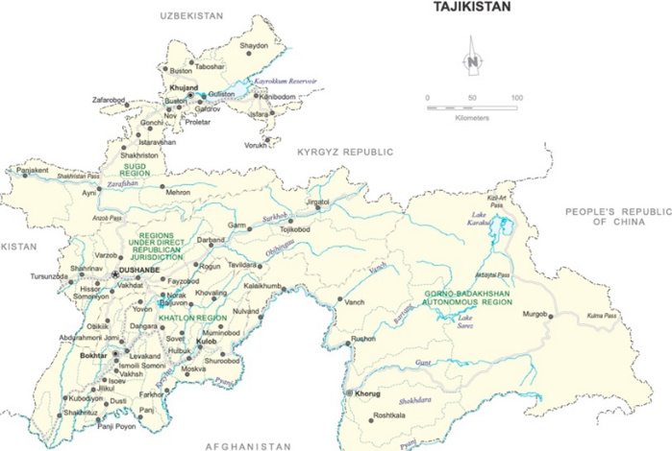
Прогнозируемый дефицит емкостей хранилищ в Согдийской области
Текущая емкость хранилища в регионе
Шесть логистических центров, однако мультимодальных логистических центров нет.
Существующие складские мощности в Таджикистане перегружены, и дополнительное расширение складских мощностей необходимо для обеспечения непрерывности бизнеса в регионе.
Большинство из них не имеют современных логистических мощностей и оборудования и предоставляют узкий спектр логистических услуг. Ограниченные возможности хранения с контролируемой температурой
Оцененный пробел в хранилищах
Худжандский логистический центр (2,6 га)
Истарафшан, Согдийская область (0,67 га)
Проектная мощность
к 2048 г.
Существующий потенциал
Текущий объем грузов
Дефицит складских помещений: ~63 млн тонн в год
город Душанбе
Парковка, погрузка, хранение, таможенное оформление, СФС контроль.
Существующий избыточный объем – 1,8 млн тонн в год
город Турсунзаде
Парковка, обработка грузов, хранение
Город Мургоб, Горно -Бадахшанская автономная область.
Прогнозируемые и текущие объемы грузов не учитывают объемы для прямой отправки и учитывают только автомобильные перевозки.
Условные обозначения
Город Хорог, Горно -Бадахшанская автономная область.
Предлагаемое расположение ТЛЦ
Нажмите, чтобы проверить подробную оценку спроса
Крупные логистические центры
9

Slide 10




Потенциальные экономические выгоды от ТЛЦ
Разнообразный состав и направление экспорта
Меньшая уязвимость к внешним потрясениям
Ключевые экономические выгоды, ожидаемые от ТЛЦ
Увеличение производства и экспорта промышленных товаров
Повышение продовольственной безопасности
Стимулирование общего экономического роста в садоводстве, производстве и транспорте
Повышение физической и ценовой доступности качественных продуктов питания
Увеличение производства и экспорта плодоовощной продукции
Увеличение занятости
Сокращение потерь после сбора урожая
Снижение рисков в цепочке поставок продуктов питания
Расширение использования цифровых технологий в сфере торговли и логистических услуг
Повышение конкурентоспособности продукции садоводства.
Сокращение сезонных колебаний поставок и цен на продукты питания
Увеличение диверсификации экспорта
Рост электронной коммерции
Развитие транспортных услуг
Улучшение физической, ценовой доступности и качества логистических и торговых услуг
Сниженная стоимость торговли
Ускоренное развитие малого и среднего бизнеса
Соответствие национальным приоритетам Таджикистана
Улучшение физической и ценовой доступности и качества логистических и торговых услуг
Увеличение занятости
Предварительное технико-экономическое обоснование создания ТЛЦ при ЭКШТХ
Создание ТЛЦ

Slide 11
03
Концептуальный план
11

Slide 12
Рамки концептуального плана ТЛЦ
Ключевые элементы концептуального плана ТЛЦ
1
Компоненты ТЛЦ
Инфраструктурные компоненты, поддерживающие профиль грузов, который будет разработан в рамках ТЛЦ
2
Расположение с достаточным наличием земли, близость к основным точкам перевалки грузов, связь с транспортной инфраструктурой, коммуникациями, наличием социальной инфраструктуры.
Оценка местоположения
для ТЛЦ
3
На основе прогнозов спроса на грузопотоки оценить площадь земельного участка, необходимого для ТЛЦ.
Требования к земельному участку
4
План зонирования
Подходящий план зонирования различных компонентов ТЛЦ
5
Институциональные модели
Подходящая институциональная структура для развития и деятельности ICIC в соответствии с лучшими практиками и распространенными моделями в Центральной Азии.
12

Slide 13








Компоненты для ТЛЦ
Функции торгового центра:
Проработанные компоненты для предлагаемого Торгового центра в рамках ТЛЦ:
Организация торговых мероприятий/выставок.
Выставочные центры / экспо-центр | Конференц-центр/ конференц-залы и т. д. | Торговый центр или пассаж
Коммерческий комплекс или бизнес-центр или офисное помещение |  | Вспомогательная инфраструктура/ Парковочные зоны
Служба знаний для поддержки трейдеров путем предоставления им рыночной информации и консультационных услуг.
Объединение заинтересованных сторон государственного и частного секторов для совместного внесения вклада в диалог по нормативно-правовым вопросам и политике.
Функции логистического центра:
Проработанные компоненты для предлагаемого Логистического центра в рамках ТЛЦ:
Агрегация и распределение грузов
Склад, включая крытое, открытое и холодное хранение. | Упаковочное и распределительное предприятие | Контейнерное депо/ площадка
Грузовой терминал, парковка, весы | Вспомогательная инфраструктура/например, административные здания, таможня | Грузовой терминал, парковка, весы
Комплексное хранение и складирование
Снижение потерь при сортировке и обработке
Продвижение мультимодальных грузовых перевозок
Предоставлять дополнительные услуги, такие как таможенное оформление, перемещение контейнеров, маркировка, упаковка и т. д.
13

Slide 14
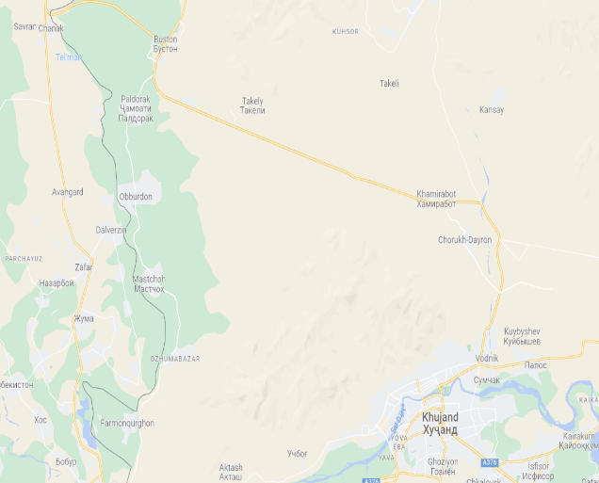

Оценка местоположения для ТЛЦ
1
Предлагаемые места для ТЛЦ
Условные обозначения
Свободная экономическая зона «Сугд» (СЭЗС)
Худжандский логистический центр
(ХЛЦ)
Промышленная зона Садаф
(ГУП Садаф)
Район аэропорта (город Худжанд)*
ПП Ойбек-Фотехобод
Подробная информация о четырех вариантах земли
Определенные места для ТЛЦ
ПП Ойбек-Фотехобод
Аэропорт Худжанда
Железнодорожный вокзал Худжанда
Недействующая промзона возле ХЛЦ
Общая площадь: 12,9 га, из них
40 000 кв.м. готовых зданий
Ближайшее шоссе /
4-колейная дорога
Особая экономическая зона, расположенная в 10 км от города Худжанда
Общая площадь: 310 Га, из них свободная площадь >100 Га.
Оперативный логистический центр в городе Худжанд
Общая площадь: 2,6 га, полностью используемая площадь.
Недействующая промзона возле аэропорта
Общая площадь: 95 Га свободной площади.
III.
Расстояние до ПП: 61,8 км
Международная автомагистраль: 1,7 км.
II.
Расстояние ПП: 64,0 км
Международная автомагистраль: 2,1 км.
Я.
Расстояние ПП: 74,0 км
Ближайшее шоссе: 1,9 км.
Международная автомагистраль: 4,5 км.
II. ХЛЦ
III. САДАФ
18 км
18 км
19 км
ТЛЦ, предложенное Согдийской областной администрацией.
Местоположение будет дополнительно оценено после посещения объекта.
I. СЭЗС
22,3 км
IV. Аэропорт*
ПП = пограничные пункты пропуска, ХЛЦ = Худжандский логистический центр, СИЗ = промышленная зона Садаф, СЭЗС = Свободная экономическая зона «Сугд».
Источник: Транспортные центры ABBAT – Таджикистан.
14

Slide 15







Местоположение, включенное в шорт-лист ТЛЦ – СЭЗС
2
Детальная оценка объекта
Параметры
Оценка предлагаемых участков
Свободная экономическая зона «Сугд»
Худжандский логистический центр
ГУП Садаф
Характеристики земельного участка
СЭЗС имеет действующие участки площадью до 80 Га.
Связь и сопутствующее
Инфраструктура
СЭЗС, скорее всего, будет иметь железнодорожное сообщение.
Внутренняя инфраструктура и коммунальное хозяйство
СЭЗС и ХЛЦ разработали и эксплуатируют экосистему для промышленности и логистики.
Капитальные и эксплуатационные затраты
В СЭЗС есть готовые участки, не требующие дополнительных приобретений.
Пункт пересечения границы
ХЛЦ и ГУП «Садаф» находятся ближе к ПП Ойбек-Фотехабад.
Внешняя среда
ХЛЦ и ГУП «Садаф» имеют лучшую близость к основным промышленным предприятиям города Худжанда.
Разрешения и регулирующий орган
СЭЗС имеет установленный институциональный механизм, поскольку земельный участок, находящийся в государственной собственности, может подчиняться более простому механизму утверждения.
Местоположение в шорт-листе ТЛЦ
15

Slide 16

Оценка земельной площади для различных компонентов в рамках ТЛЦ
Оценка площади земель произведена для 14,3 млн тонн грузов в год,
т.е. 20-22% от общего прогнозируемого объема
2
В гектарах
Склад и логистический комплекс
Услуги с
добавленной стоимостью
Терминал для грузовых автомобилей и перегрузочный комплекс
Вспомогательная
инфраструктура
Экспоцентр
(содействие торговле)
Торгово-логистический центр
16

Slide 17
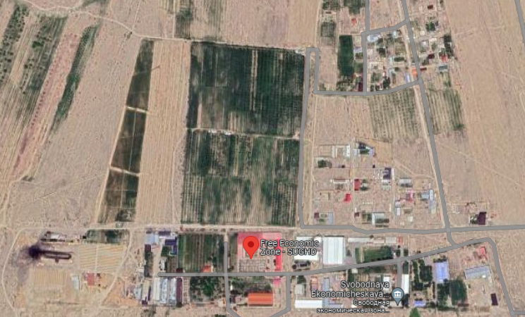
План зонирования ТЛЦ
Складские помещения, включая крытые, открытые и холодные складские помещения.
Автоперевозки, включая контейнеры, склады, весы, погрузочно-разгрузочные работы.
Зона 2
Зона 1
Зона 4
33 га
32 га
7 га
Дополнительные услуги, включая упаковку, маркировку, сортировку и распределительный центр.
Вспомогательная инфраструктура, включая административные здания, коммерческие офисы, таможню.
Зона 3
2 га
Выставочный центр и коммерческая зона
2 га
17

Slide 18
Предлагаемые институциональные модели для ТЛЦ (1/2)
Модель – I: Государственная модель
Плюсы
Существующее уполномоченное правление действует как высший орган.
Никаких изменений/поправок в законе о СЭЗС не требуется.
Меньше изменений по сравнению с текущей настройкой под управлением СЭЗС.
Высокая простота реализации и одобрения, поскольку в Таджикистане существует приоритет институциональной структуры.
Выделенная функция разработки и эксплуатации проектов на уровне ТЛЦ, подчиняющаяся непосредственно правлению.
Функция ТЛЦ использует общие службы других функций, таких как HR, администрирование, безопасность и т. д.
Функция ТЛЦ будет создана в соответствии с законодательством согласно Указу о СЭЗС.
Фактор реализации: Организационная деятельность СЭЗС определяется как «промышленно-инновационная», возможно, к организационной деятельности также потребуется добавить компонент торговли.
Все законные права руководствуются Указом о СЭЗС.
Характерные особенности
Рекомендации
СЭЗС: Высший орган управления, отвечающий за всю деятельность ТЛЦ.
Новая функция, которая будет подчиняться непосредственно руководителю администрации СЭЗС.
Функция ТЛЦ может быть отделена от функции промышленного развития в рамках администрации СЭЗС, но может иметь тот же порядок функционирования, что и СЭЗС.
Текущая организационная деятельность СЭЗС не включает в себя торговую составляющую.
Согласно закону о СЭЗС, торговая деятельность, включая выделение земель для переработки, сортировки, упаковки, маркировки и хранения товаров, является идентифицированной деятельностью для СЭЗС и может быть включена в существующую СЭЗС.
18

Slide 19
Предлагаемые институциональные модели для ТЛЦ (2/2)
Модель – II: Модель государственно-частного партнерства
Плюсы
Кредиторы
Создание КСН расширяет возможности и пропускную способность для развития проекта, а также обеспечивает прозрачность в работе объекта.
Исполнитель – Администрация СЭЗС
Погашение
Финансирование
Земля как акционерный капитал
КСН для ТЛЦ
Генподрядчики (ППС)
Дивиденды
Минусы
Маркетинговые агентства
Инвестиции в проект
Действующий закон о СЭЗС не позволяет владеть активом третьим лицам.
СозданноЙ КСН, возможно, придется предоставить права управления ТЛЦ для привлечения частных инвестиций в ТЛЦ.
Аренда/ эксплуатация компонентов
Доход от аренды/ операций
Частные застройщики
Арендаторы/Пользователи ТЛЦ
Характерные особенности
Обязанности частного застройщика
Формирование КСН:
Администрация СЭЗС вносит вклад в уставный капитал в виде прав аренды земельных участков.
Частный застройщик может инвестировать в развитие инфраструктуры ТЛЦ в качестве своего вклада в акционерный капитал.
Как Администрация СЭЗС, так и застройщик получают долю дивидендов в соответствии с их долей в этой компании специального назначения (КСН).
Предлагаемая модель дохода: -1) Модель премии за застроенную территорию, 2) Доля дохода и 3) Модель совместного развития/дивидендов.
Развитие необходимой инфраструктуры ТЛЦ
Управление проектными, строительными и финансовыми рисками проекта и разделение рыночных рисков с Управлением.
Ответственность за эксплуатацию и техническое обслуживание может быть передана отдельному подрядчику.
19

Slide 20
04
Финансовый анализ
20

Slide 21
Затрат на проект и доходы от ТЛЦ
1
Затраты на проект
2
Доходы от ТЛЦ
Общие капитальные затраты проекта
43,5 миллиона долларов США
Потоки доходов в ТЛЦ включают в себя:
Общие капитальные затраты проекта
Обработка грузов (склады)
Объемы: Оценка спроса
Тариф: Недвижимость в Таджикистане
Подготовка участка
Погрузочно-разгрузочные работы
Объемы: Оценка спроса
Тариф: консультации с заинтересованными сторонами ХЛЦ
Сооружения
Коммунальное хозяйство
Предоперационные расходы
Объемы: Оценка спроса
Тариф: плата за парковку отечественных и иностранных грузовых автомобилей в ХЛЦ
Непредвиденные расходы
Парковка с грузом
Площадь аренды: Оценка спроса
Тариф: Ежемесячная арендная плата за коммерческую площадь на основе данных о недвижимости в Таджикистане.
Аренда коммерческих помещений
Экспоцентр
Тариф: Сумма суточной аренды рассчитана на основе тарифа для международных выставочных центров.
Капитальные затраты проекта ТЛЦ
$0,55 млн за гектар
Примечание. Стоимость земли была исключена из капитальных вложений, поскольку это – государственная земля, на которой не требуется
дополнительных затрат на приобретение.
21

Slide 22
Финансовая оценка
Инвестиционный сценарий – I
100% многосторонний кредит
Инвестиционный сценарий – II
Гибрид долга и капитала
Процентная ставка
6% (наценка (2%) и безрисковая ставка (4%))
Процентная ставка
12,3% процентная ставка
Период погашения
10 лет
Период погашения
5 лет
Сценарии
-
Сценарии
2А. 48% - капитал и 52% - долг
2В. Субсидированное финансирование: государственная субсидия в размере
18,5 миллионов долларов США.
Результаты финансового анализа (тыс. долларов США)
Индикаторы | Сценарий 1 | Сценарий 2А | Сценарий 2В
Проект NPV | 20,304 | (4726) | 44
Проект IRR | 12,5% | 12,5% | 19,4%
Срок окупаемости проекта | 14 | 14 | 9
ТЛЦ потребует недорогого финансирования и/или значительного субсидированного финансирования, чтобы быть финансово жизнеспособным.
22

Slide 23
05
Внешние факторы влияния
23

Slide 24
Политические и нормативные меры
№ | Вмешательства | Управляющее агентство | Политика/Правила для ознакомления
(i) Регистрация компании ТЛЦ
1 | Внесение изменений в положение о СЭЗС для расширения перечня ее приоритетных видов деятельности | Администрация СЭЗС | Регулирование СЭЗС
2 | Создание таможенного поста на территории СЭФЗ, которым управляет Таджикская таможня. | Таможенная служба Таджикистана | Таможенный кодекс Таджикистана
3 | Внесение поправок в законы о свободных экономических зонах и ГЧП, позволяющие инкорпорировать ТЛЦ в рамках модели ГЧП - в положениях о СЭЗ и СЭЗС должно быть предусмотрено создание КСН* | Совет по ГЧП | Закон о СЭЗ Таджикистана Закон о ГЧП Таджикистана
(ii) Деятельность ТЛЦ
4 | Внесение изменений в положение о СЭЗС для упрощения процедур въезда-выезда иностранцев | Администрация СЭЗС | Регулирование СЭЗС
5 | Внесение поправок в соответствующие законы и нормы, позволяющие государственным органам, отвечающим за таможню, безопасность пищевых продуктов, СФС и ветеринарный контроль, создавать свои офисы и, при необходимости, лаборатории и предоставлять услуги по очистке и/или сертификации в ТЛЦ. | Администрация СЭЗС, Таможенная служба Таджикистана | Регулирование СЭЗС
6 | Порядок перемещения грузов из ТЛЦ в ПП Таджикистана | Пограничные службы Таджикистана | Таможенный кодекс Таджикистана
7 | Структура тарифов ТЛЦ по модели ГЧП* | Совет по ГЧП | Регулирование СЭЗС
8 | Поддержка в разработке и интеграции портала для активного мониторинга движения и транзита грузов в ПП | Таможенная служба Таджикистана | Таможенный кодекс Таджикистана
9 | Содействие инвестициям и индивидуальные стимулы для ТЛЦ | Министерство экономического развития и торговли | Политика привлечения инвестиций
*Применимо только в случае модели II институциональной структуры, основанной на ГЧП.
24

Slide 25
Другие внешние вмешательства
Активатор
Необходимые/рекомендуемые действия
Модернизация пограничных пунктов пропуска, расположенных в Согдийской области
Принятие скоординированного управления границами
Упрощение пограничного контроля (включая контроль качества продуктов питания, фитосанитарный и ветеринарный контроль), особенно для скоропортящихся товаров
Укрепление потенциала лабораторий безопасности пищевых продуктов, фитосанитарии и ветеринарии
Внедрение системы e-TIR, системы книжек ATA и усовершенствованной транзитной системы ЦАРЭС в сотрудничестве с Узбекистаном, Казахстаном и другими ключевыми странами экспорта/импорта/транзита
Внедрение электронной накладной CMR, Международного сертификата веса транспортного средства и электронных разрешений на въезд для грузовых автомобилей в сотрудничестве с ключевыми странами экспорта/импорта/транзита
Распространение соглашения с Афганистаном, Узбекистаном и Российской Федерацией о Зеленом коридоре в Казахстан и другие ключевые страны экспорта/импорта/транзита
Применение соглашения «Зеленый коридор» к международным перевозкам в/из ТЛЦ
Содействие международной торговле и транспорту
Развитие сопутствующей транспортно-логистической инфраструктуры
Реконструкция участка улицы Северная на объездной дороге вокруг Худжанда
Строительство железнодорожной ветки (22 км), которая соединит СЭЗС с существующей железнодорожной сетью.
Развитие авиагрузового поселка в Международном аэропорту Худжанда
25

Slide 26
06
Дальнейшие шаги
и вопросы
26

Slide 27
Спасибо
© 2023 PwC. Все права защищены. Не для дальнейшего распространения без разрешения PwC. «PwC» относится к сети фирм-членов PricewaterhouseCoopers International Limited (PwCIL) или, в зависимости от контекста, к отдельным фирмам-членам сети PwC. Каждая фирма-член является отдельным юридическим лицом и не выступает в качестве агента PwCIL или какой-либо другой фирмы-члена. PwCIL не предоставляет никаких услуг клиентам. PwCIL не несет ответственности за действия или бездействие какой-либо из своих фирм-членов, а также не может контролировать применение их профессиональных суждений или каким-либо образом связывать их. Ни одна фирма-член не несет ответственности за действия или бездействие какой-либо другой фирмы-члена, а также не может контролировать применение профессионального суждения другой фирмы-члена или каким-либо образом связывать другую фирму-член или PwCIL.

Slide 28
Прогноз спроса на грузоперевозки в Согдийской области
1
Спрос на грузы в Согдийской области
2
Профиль грузов по Согдийской области
Оценка грузовых перевозок по Согдийской области проведена путем оценки грузопотоков торговли и промышленности.
Стоимость и объем
(2021)
Темпы роста
Прогнозы
Сельскохозяйственная деятельность:
Производит 3,5 млн тонн грузов в год. Хлопок, лук и зерновые являются наиболее широко производимыми культурами.
Стоимость
(в USD)
Объем
МТПА
Объем
2030 год
2048 год
32%
А
Импорт в Согдийской области
9,6 млн тонн в год
37 млн тонн в год
Торговые грузы
1 736 млн
4,8
7,70%
Производственная деятельность:
Производит 2,5 млн тонн грузов в год, резину, пластик, неметаллические минеральные продукты, пищевые продукты.
Экспорт из Сугда
2,8 млн тонн в год
15,6 млн тонн в год
23%
Экспорт из Сугда
655 млн
1.2
9,79%
Груз
Потоки
Сельскохозяйственная деятельность
1 191 млн
9,79%
14 млн тонн в год
77 млн тонн в год
Сельскохозяйственная деятельность
5,9
Торговая/импортная деятельность:
Производит 4,8 млн тонн грузов в год, из которых 2,9 млн тонн в год можно использовать для складирования и хранения, а остальные 40% — это полезные ископаемые, которые будут напрямую отправлены на нефтеперерабатывающие заводы / покупателю.
Б
45%
Промышленные грузы
Производственная деятельность
Производственная деятельность
Деятельность добывающей промышленности
2 930 млн
10,8
17 млн тонн в год
86 млн тонн в год
Грузы добывающих отраслей не учитываются, поскольку эта продукция перевозится навалом и не должна использовать несколько точек погрузки/разгрузки.
За исключением товаров прямой отправки
 | Включено в оценку спроса
 | Исключено из оценки спроса
Окончательная оценка груза на рассмотрении после корректировки разделения автомобильного и железнодорожного транспорта 67 млн тонн в год
Торговля со странами-партнерами – Российской Федерацией, Казахстаном
и Узбекистаном, считаемыми основными рынками Согдийской области.
Примечания: Средние темпы роста рассчитаны за 8-летний период (2014–2021 гг.).
Источник: Торговые карты ИТЦ, Сборники администрации Согдийской области.
Нажмите, чтобы вернуться к главному слайду
28

